Slide 1
بسم الله الرحمن الرحيم
স্বা গ ত ম

Slide 2
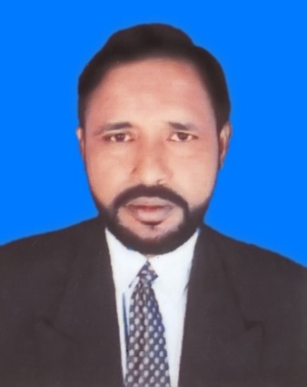
বিষয়ঃ গনিত
শ্রেণিঃ ৭ম
অধ্যায়ঃ তৃতীয়
পাঠঃ ওজন পরিমাপ
সময়ঃ ৫০ মিনিট ,
তারিখঃ ০৯/০৮/২০২০ ইং ।
পাঠ পরিচিতি
শিক্ষক পরিচিতি
মোঃ ছাইফুল ইসলাম( বি,এস-সি,বি,এড)
সিনিয়র শিক্ষক
শিচারপাড়া বুলজান উচ্চ বিদ্যালয়,
সোনাতলা , বগুড়া ।
মোবাইলঃ ০১৭৩৩১৮৮৯৬৬ E-mail: saiful.islam7913@gmail.com

Slide 3
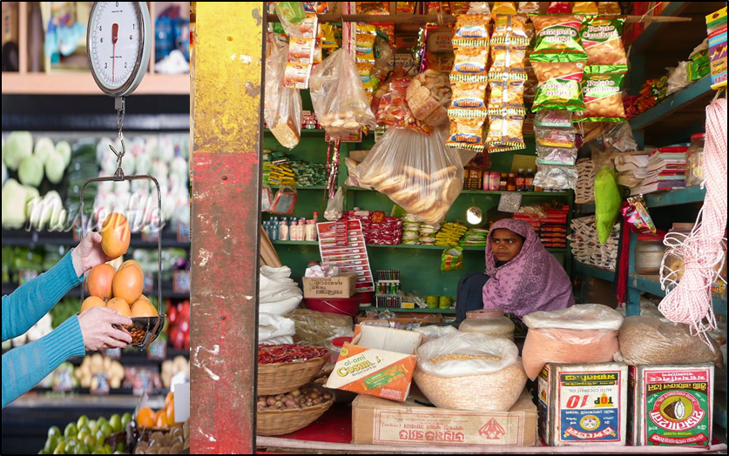
বিক্রেতা ক্রেতাকে বিভিন্ন দ্রব্য ওজন করে দিছেন ।

Slide 4
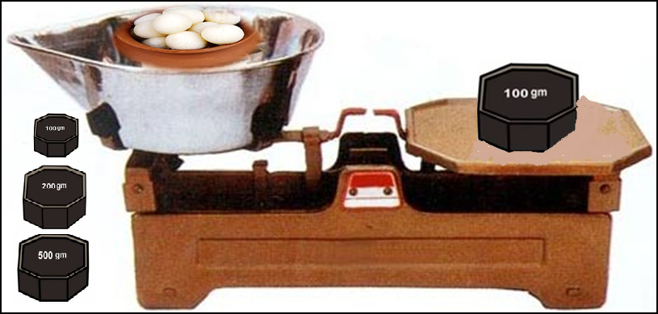
ওজন পরিমাপ
ওজন পরিমাপ করা হচ্ছে
পরিমাপক যন্ত্রটি দ্বারা মিষ্টান্নের কী পরিমাপ করা হচ্ছে?

Slide 5
শি খ ন ফ ল
এই পাঠ থেকে শিক্ষার্থীরা-
১। ওজন পরিমাপ কী তা বলতে পারবে;
২। ওজন পরিমাপের এককগুলো উল্লেখ করতে পারবে;
৩। ওজন পরিমাপের মেট্রিক পদ্ধতি ব্যাখ্যা করতে পারবে;
৪। বিভিন্ন ওজন পরিমাপকের ব্যাখ্যা করতে পারবে;
৫। বিভিন্ন পরিমাপক ব্যবহার করে দ্রব্যাদির ওজন নির্ণয়
করতে পারবে।

Slide 6
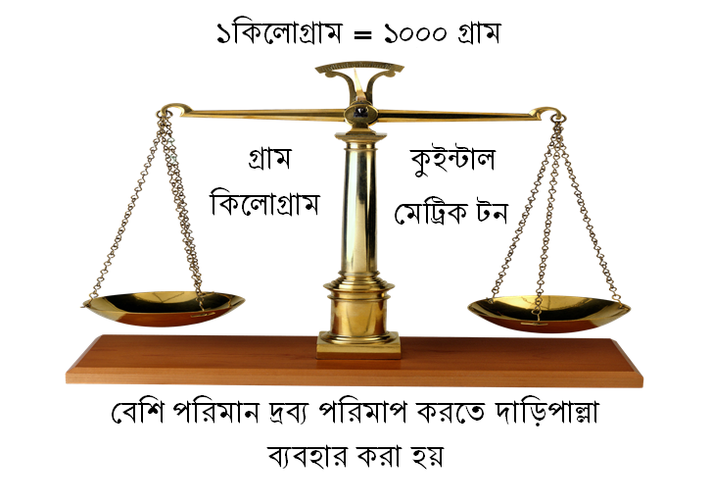
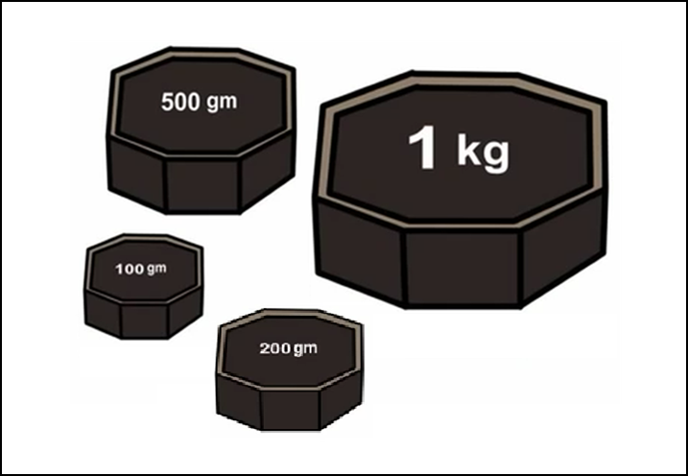
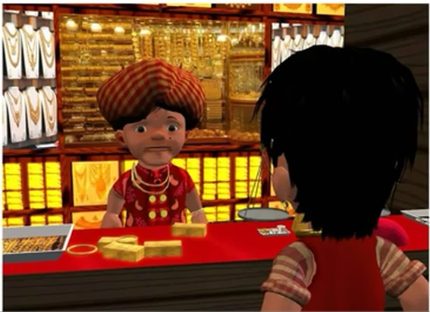
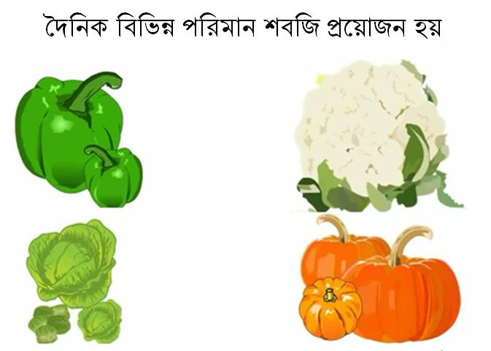
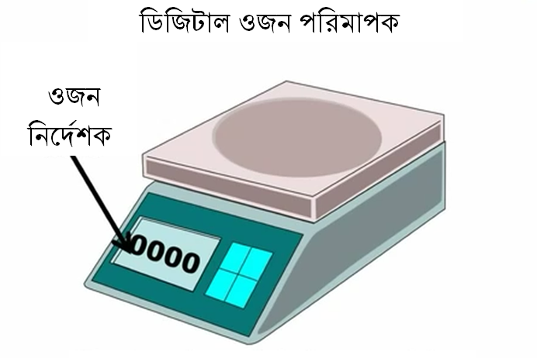
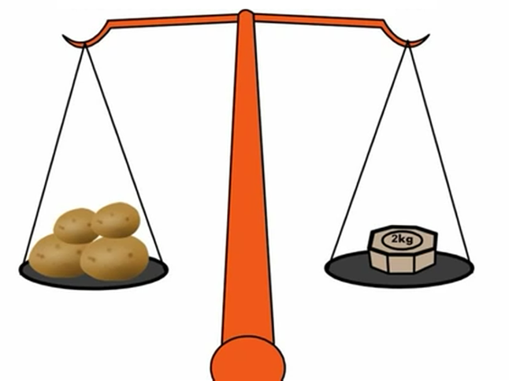
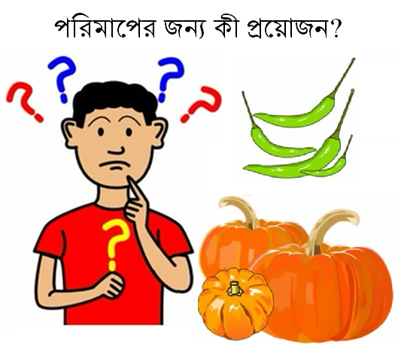
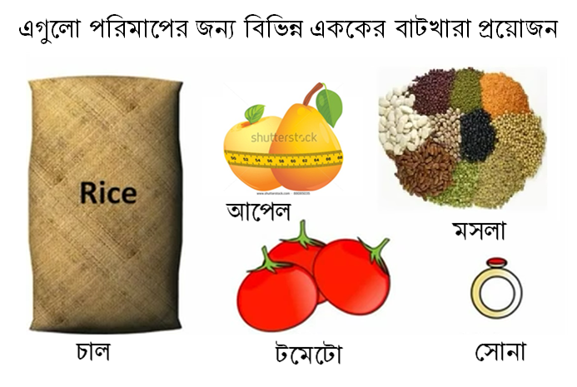

Slide 7
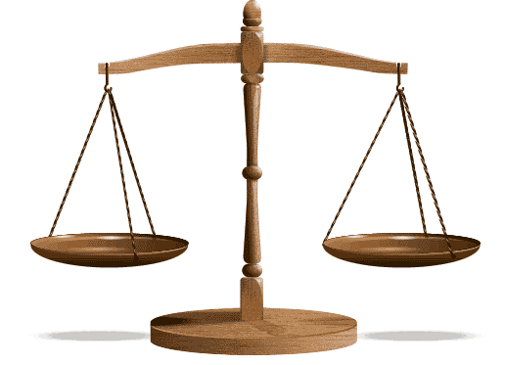
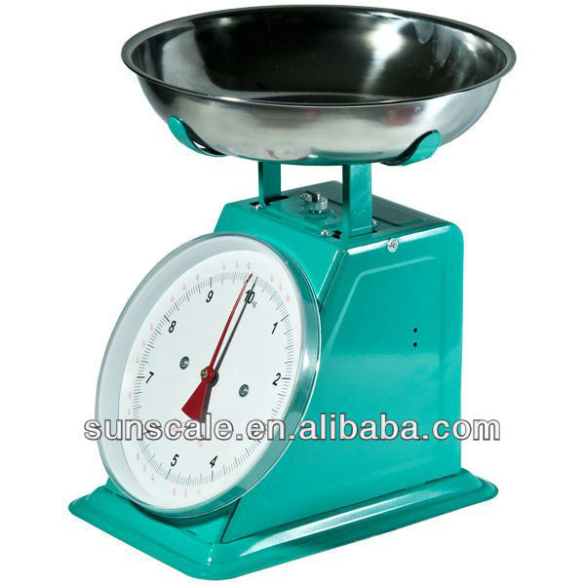
ওজন পরিমাপের বিভিন্ন ধরনের যন্ত্র

Slide 8
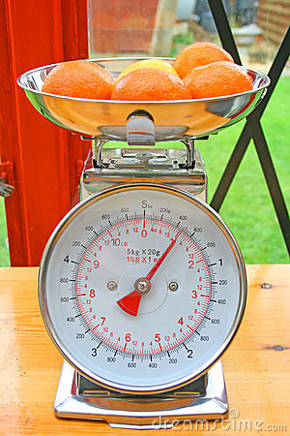
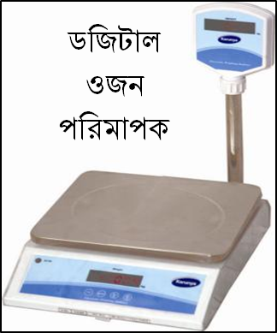
নিচের ছবিগুলো লক্ষ্য করঃ-
মেট্রিক পদ্ধতিতে ওজনের আদর্শ একক হল গ্রাম

Slide 9
ওজন পরিমাপের মেট্রিক একক
১০ মিলিগ্রাম = ১ সেন্টিগ্রাম
১০ সেন্টিগ্রাম = ১ ডেসিগ্রাম
১০ ডেসিগ্রাম = ১ গ্রাম
১০ গ্রাম = ১ ডেকাগ্রাম
১০ ডেকাগ্রাম = ১ হেক্টোগ্রাম
১০ হেক্টোগ্রাম = ১ কিলোগ্রাম
১০০ কিলোগ্রাম = ১ কুইন্টাল
১০ কুইন্টাল = ১ মেট্রিকটন

Slide 10
১সেন্টিমিটার
১সেন্টিমিটার
১সেন্টিমিটার
পানি
চৌবাচ্চা
চৌবাচ্চার আয়তন = ১সেঃমিঃ × ১সেঃমিঃ × ১সেঃমিঃ = ১ ঘন সেঃমিঃ
৪^{০} সেলসিয়াস তাপমাত্রায় ১ ঘন সেঃমিঃ বিশুদ্ধ পানির ওজন ১ গ্রাম

Slide 11
আয়তন পরিমাপের মেট্রিক একক
১০০০ ঘন সেন্টিমিটার = ১ ঘন ডেসি মিটার
১০০০ ঘন ডেসিমিটার = ১ ঘন মিটার
১০০০ ঘন সেন্টিমিটার = ১লিটার
১ লিটার পানির ওজন = ১ কিলোগ্রাম (১কে,জি )

Slide 12
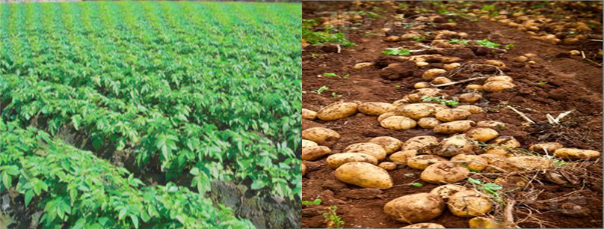
একক কাজ
পরেশের ১৬ একর জমিতে ২৮ মেট্রিক টন আলু উৎপন্ন হয়েছে । তার প্রতি একর জমিতে কি পরিমান আলু উৎপন্ন হয়েছে ?

Slide 13
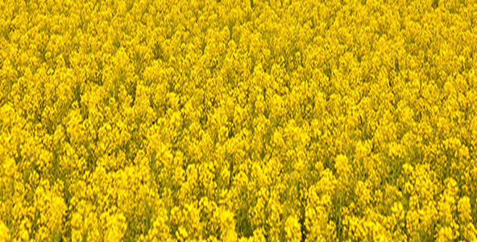
একখন্ড জমিতে জমিতে ১০ কেজি ৪২৫ গ্রাম সরিষা
উৎপন্ন হলে, অনুরূপ ৫ খন্ড জমিতে মোট কী পরিমান
সরিষা উৎপন্ন হবে?

Slide 14
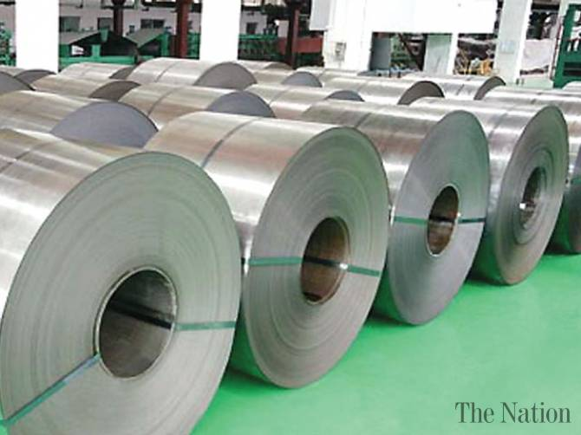
জোড়ায় কাজ
একটি স্টীল মিলে ১ মাসে ২০০০০ মেট্রিক টন ইস্পাত উৎপন্ন হয়।
ঐ মিলে দৈনিক কি পরিমাণ ইস্পাত উৎপন্ন হবে?

Slide 15
মূল্যায়ন
১। ১ ডেকাগ্রাম= কত গ্রাম ?
(ক) ১০ গ্রাম (খ) ২০ গ্রাম (গ) ৩০ গ্রাম (ঘ) ৪০ গ্রাম
২। ১০০০ সেঃগ্রাঃ = কত?
(ক) ১ গ্রাম (খ) ১০ ডেসিগ্রাম (গ) ১ ডেকাগ্রাম (ঘ) ১ কেজি
৩।দৈনন্দিন কাজে ব্যবহৃত ওজনের ক্ষেত্রে----------
(i) ১০০০ কিলোগ্রাম পাথরের ওজন ১ কুইন্টাল ।
(ii) ১০০০ গ্রাম সোনার ওজন ১ কেজি ।
(iii) ওজন পরিমাপের আদর্শ একক গ্রাম।
ওপরের তথ্যের আলোকে নিচের কোনটি সঠিক ?
(ক) i (খ) i ও ii (গ) ii ও iii (ঘ) i,ii,ও iii

Slide 16
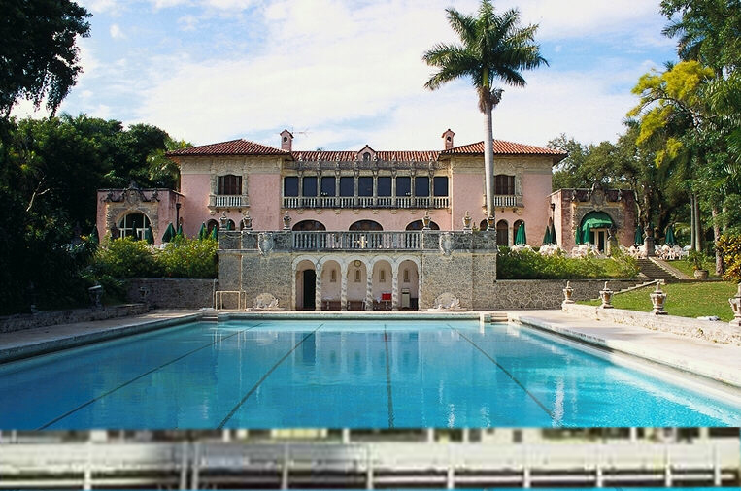
বা ড়ী র কা জ
কোন পরিবারে দৈনিক ১.২৫ লিটার দুধ লাগে এবং প্রতি লিটার দুধের মূল৫২টাকা
(ক) ঐ পরিবারে ১ সপ্তাহে কি পরিমাণ দুধ লাগবে ?
(খ) ১ মাসে কি পরিমান্দুধ লাগবে ?
(গ) ঐ পরিবারে ৩০ দিনে কত টাকার দুধ লাগবে ?

Slide 17
ধ ন্য বা দ
খো-দা হা-ফে-জ

